Slide 2
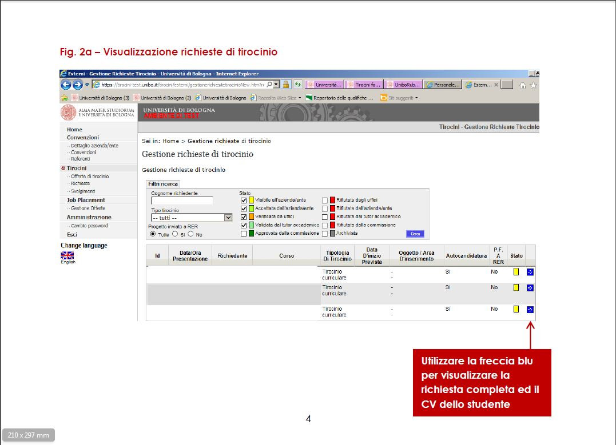
Per visionare le richieste degli studenti sull’offerta generica

Slide 3
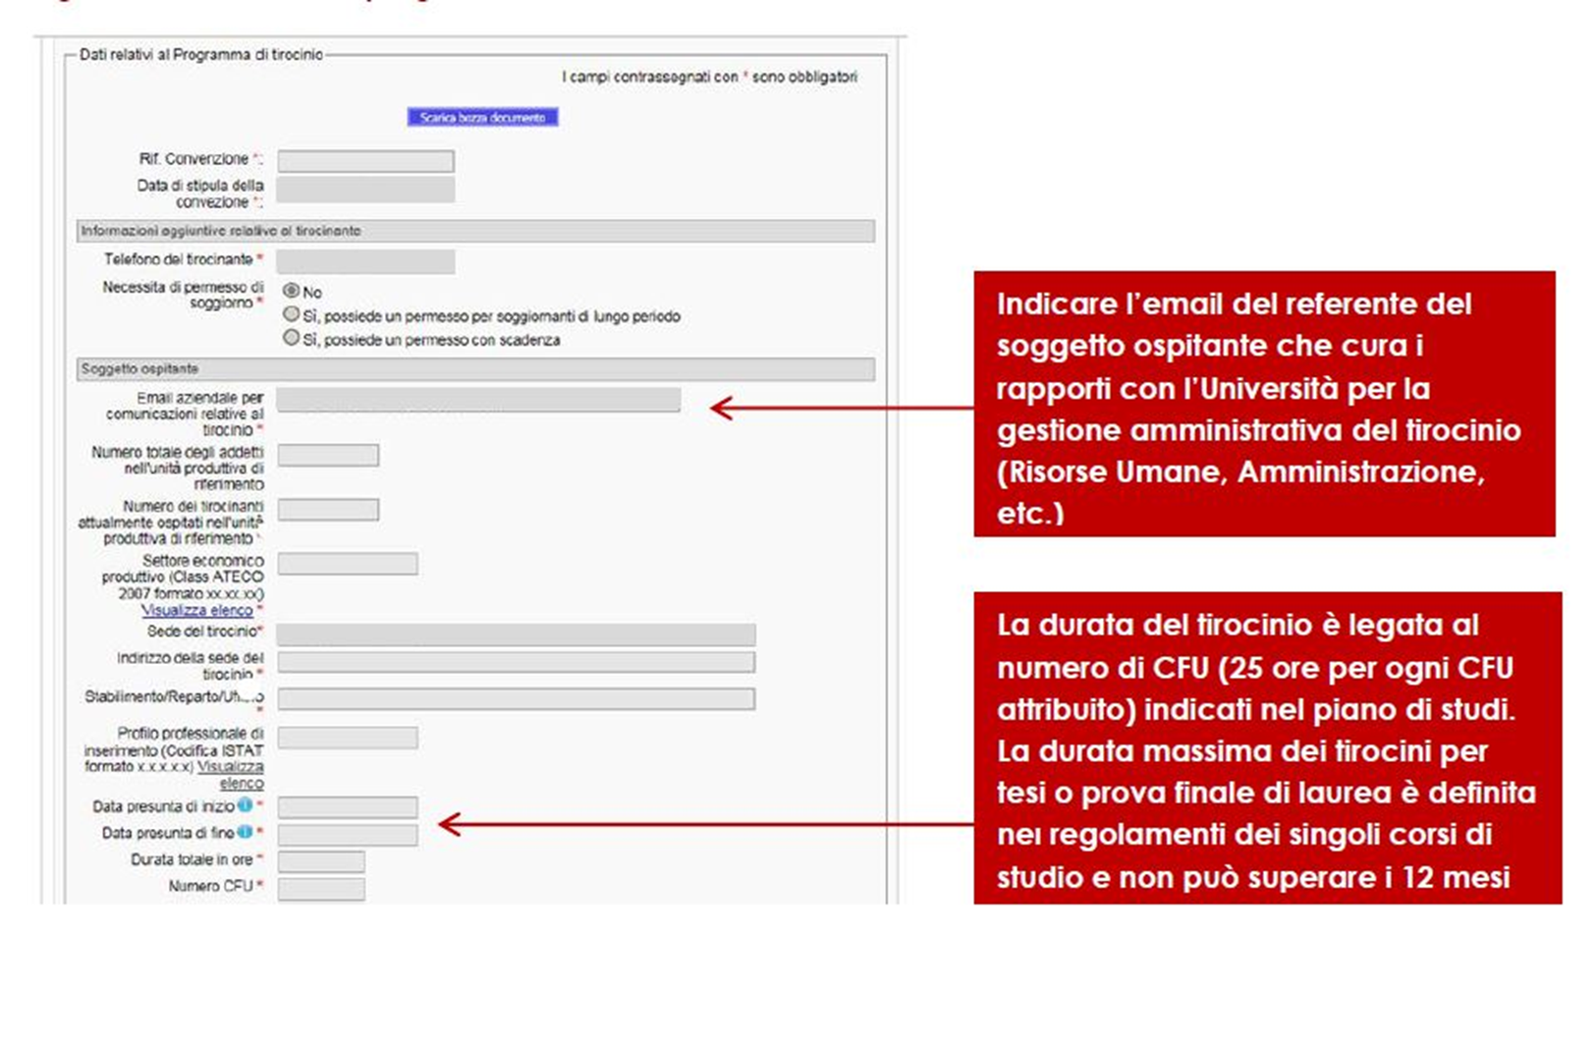

Slide 4
ATTENZIONE: il tutor accademico del Corso di studio valuterà le mansioni, per verificare che sia previsto un uso delle lingue straniere conforme al profilo didattico del CdS.
Lo studente dovrebbe informarsi prima che venga compilata l’offerta «ad personam»

Slide 8
